Slide 1

Πρωτοβουλίες και Έργα του Υπουργείου Υποδομών και Μεταφορών για την Περιφέρεια Κρήτης
Δεκέμβριος 2024

Slide 2



Πρωτοβουλίες Υπουργείου Υποδομών και Μεταφορών
Κατασκευή του Βόρειου Οδικού Άξονα
της Κρήτης (BΟΑΚ)
Αξιοποίηση Ταμιευτήρα Φράγματος Ποταμών Αμαρίου
1
7
Κατασκευή του Νέου Διεθνή Αερολιμένα
Ηρακλείου Κρήτης
Νέο Αστυνομικό Μέγαρο Ρεθύμνου
2
8
Λειτουργία και Αξιοποίηση Yφιστάμενου Αεροδρομίου Ηρακλείου
Κατασκευή και Αναβάθμιση Δικαστικών Μεγάρων
3
9
Αξιοποίηση του Yδάτινου Δυναμικού του Ταυρωνίτη Ποταμού
Αποκατάσταση Βλαβών επί Γεφυρών
στον BOΑΚ
4
10
Συμπληρωματικά Έργα και Ενίσχυση του Ταμιευτήρα Μπραμιανού
Μελέτη Νότιας Παράκαμψης Ρεθύμνου
5
11
Κατασκευή του Φράγματος στο Πλατύ και Μελέτη Αρδευτικών Δικτύων Γερακαρίου Ρεθύμνου
Δημιουργία Σχολικών Υποδομών
6
12

Slide 3
Κατασκευή του Βόρειου Οδικού Άξονα της Κρήτης (BΟΑΚ)

Slide 4
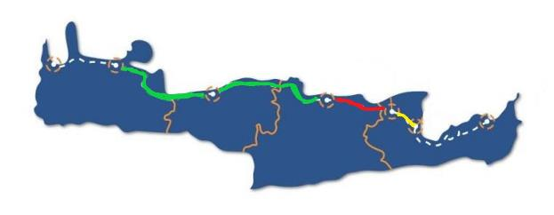



Κατασκευή του Βόρειου Οδικού Άξονα της Κρήτης (BΟΑΚ)
Κίσσαμος
Χανιά
Νεάπολη
ΕΥΡΥΤΕΡΟ ΠΛΑΙΣΙΟ
650 λεωφορεία με συγχρηματοδότηση ΕΕ (ΕΣΠΑ).
Σε συμφωνία με γενικό πλάνο μελέτης ΕΤΕπ περιόδου μέχρι 2030.
Με προσαρμογές στις εξελίξεις της τελευταίας διετίας.
Ρέθυμνο
Ηράκλειο
Αγ. Νικόλας
ΕΚΤΙΜΩΜΕΝΟ ΜΕΙΓΜΑ ΟΧΗΜΑΤΩΝ
Ηλεκτρικά λεωφορεία (overnight charging / opportunity charging).
Fuel cell ηλεκτρικά λεωφορεία («υδρογόνου»).
Σύγχρονα battery electric trolleys.
294 χλμ.
Διατρέχει 8 δήμους και στους 4 νομούς της Κρήτης
και συνδέει τις κύριες πύλες εισόδου - εξόδου του νησιού.
ΒΑΣΙΚΑ ΖΗΤΗΜΑΤΑ
Προσαρμογές αμαξοστασίων υποδοχής ηλεκτρικών λεωφορείων.
Νέα αμαξοστάσια.
Υποδομές ανεφοδιασμού.
Σητεία
3
1. Χανιά - Ηράκλειο (Χερσόνησος) Π/Υ €2,057 δισ.
2. Χερσόνησος - Νεάπολη Π/Υ €350 εκατ. (ΣΔΙΤ)
3. Νεάπολη - Άγιος Νικόλαος Π/Υ €190 εκατ. (Δημόσιο Έργο)
Έργα

Slide 5
Κατασκευή του Βόρειου Οδικού Άξονα της Κρήτης (BΟΑΚ)
Τμήμα Χανιά - Ηράκλειο (Χερσόνησος) (155,5 χλμ.)
Διάρκεια σύμβασης παραχώρησης: 30 έτη (5 έτη οι εργασίες).
Συγχρηματοδότηση €200 εκατ. από το Ταμείο Ανάκαμψης και Ανθεκτικότητας.
Στην παρούσα φάση ο προσωρινός Ανάδοχος υποβάλλει στοιχεία απαραίτητα για την κατακύρωση ως οριστικού μειοδότη.
Μέχρι τέλος Ιανουαρίου 2025 θα υπάρξει οριστικοποίηση συμβατικών εγγράφων.
Μετά την κατακύρωση θα υποβληθεί ο φάκελος στο Ελεγκτικό Συνέδριο για τον προβλεπόμενο προ-συμβατικό έλεγχο.
ΕΥΡΥΤΕΡΟ ΠΛΑΙΣΙΟ
650 λεωφορεία με συγχρηματοδότηση ΕΕ (ΕΣΠΑ).
Σε συμφωνία με γενικό πλάνο μελέτης ΕΤΕπ περιόδου μέχρι 2030.
Με προσαρμογές στις εξελίξεις της τελευταίας διετίας.
ΒΑΣΙΚΑ ΖΗΤΗΜΑΤΑ
Προσαρμογές αμαξοστασίων υποδοχής ηλεκτρικών λεωφορείων.
Νέα αμαξοστάσια.
Υποδομές ανεφοδιασμού.
Τμήμα Χανιά – Κίσσαμος (30,8 χλμ.)
Έχουν ολοκληρωθεί οι μελέτες, που αποτελεί έργο προαίρεσης παραχώρησης.
Έχει συνταχθεί φάκελος από την υπηρεσία του Υπουργείου και έχει υποβληθεί, στις 07.08.2024, για την περιβαλλοντική του αδειοδότηση στην αρμόδια υπηρεσία του ΥΠΕΝ.

Slide 6
Κατασκευή του Βόρειου Οδικού Άξονα της Κρήτης (BΟΑΚ)
Τμήμα Χερσόνησος – Νεάπολη (22,4 χλμ.)
Σύμβαση ύψους περίπου €350 εκατ., έργο ΣΔΙΤ (30 έτη).
Συγχρηματοδότηση €90 εκατ. από το Ταμείο Ανάκαμψης και Ανθεκτικότητας (χορηγήθηκε – τέλος 2023 – προκαταβολή € 27 εκατ.)
Εξασφαλισμένη χρηματοδότηση €16,5 εκατ. από το Εθνικό Πρόγραμμα Δημοσίων Επενδύσεων για τις εργασίες απαλλοτριώσεων, αρχαιολογίας και Οργανισμών Κοινής Ωφέλειας (στις 20.05.2024).
Έχουν εκκινήσει εργασίες στα τμήματα που έχουν εγκριθεί οι οριστικές μελέτες.
Κοινοποιήθηκαν στο Υπουργείο 2 από τις εκκρεμείς αποφάσεις για απαλλοτριώσεις (στις 08.11.2024 και στις 25.11.2024).
Υπάρχει δικαίωμα προαίρεσης για την ανάθεση της λειτουργίας και συντήρησης του τμήματος του ΒΟΑΚ Νεάπολη – Άγιος Νικόλαος (μήκους 14,2 χλμ.)
ΕΥΡΥΤΕΡΟ ΠΛΑΙΣΙΟ
650 λεωφορεία με συγχρηματοδότηση ΕΕ (ΕΣΠΑ).
Σε συμφωνία με γενικό πλάνο μελέτης ΕΤΕπ περιόδου μέχρι 2030.
Με προσαρμογές στις εξελίξεις της τελευταίας διετίας.
ΒΑΣΙΚΑ ΖΗΤΗΜΑΤΑ
Προσαρμογές αμαξοστασίων υποδοχής ηλεκτρικών λεωφορείων.
Νέα αμαξοστάσια.
Υποδομές ανεφοδιασμού.

Slide 7
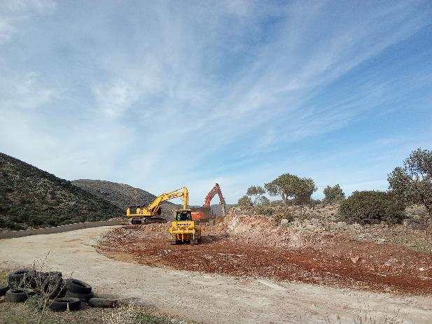
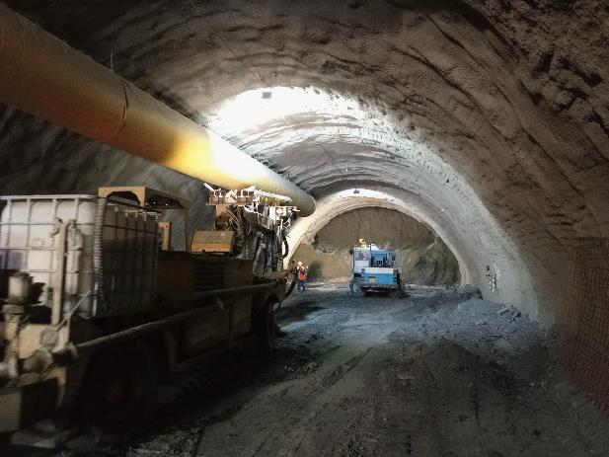
Φωτογραφίες Τμήματος Χερσόνησος - Νεάπολη
ΕΥΡΥΤΕΡΟ ΠΛΑΙΣΙΟ
650 λεωφορεία με συγχρηματοδότηση ΕΕ (ΕΣΠΑ).
Σε συμφωνία με γενικό πλάνο μελέτης ΕΤΕπ περιόδου μέχρι 2030.
Με προσαρμογές στις εξελίξεις της τελευταίας διετίας.
ΒΑΣΙΚΑ ΖΗΤΗΜΑΤΑ
Προσαρμογές αμαξοστασίων υποδοχής ηλεκτρικών λεωφορείων.
Νέα αμαξοστάσια.
Υποδομές ανεφοδιασμού.

Slide 8
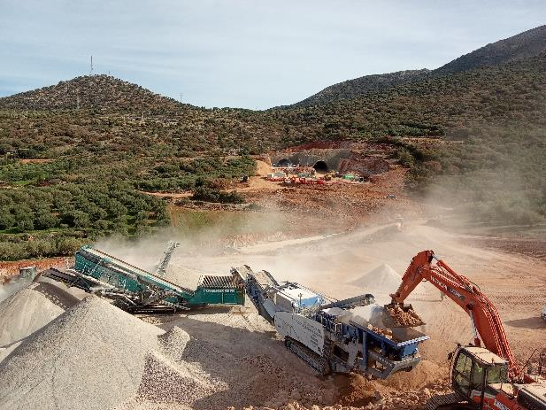
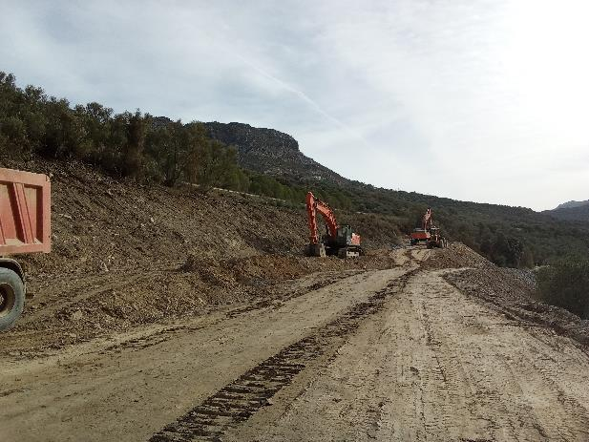
Φωτογραφίες Τμήματος Χερσόνησος - Νεάπολη
ΕΥΡΥΤΕΡΟ ΠΛΑΙΣΙΟ
650 λεωφορεία με συγχρηματοδότηση ΕΕ (ΕΣΠΑ).
Σε συμφωνία με γενικό πλάνο μελέτης ΕΤΕπ περιόδου μέχρι 2030.
Με προσαρμογές στις εξελίξεις της τελευταίας διετίας.
ΒΑΣΙΚΑ ΖΗΤΗΜΑΤΑ
Προσαρμογές αμαξοστασίων υποδοχής ηλεκτρικών λεωφορείων.
Νέα αμαξοστάσια.
Υποδομές ανεφοδιασμού.

Slide 9
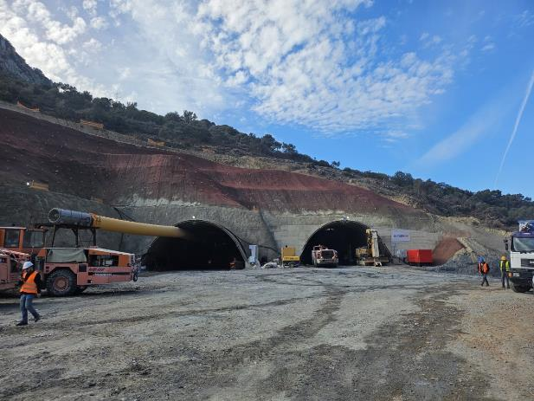
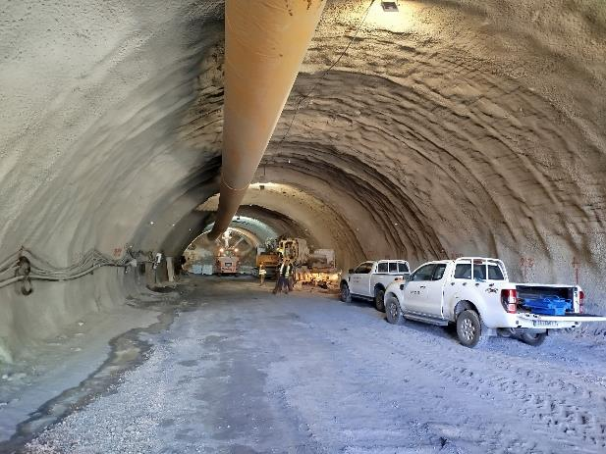
Φωτογραφίες Τμήματος Χερσόνησος - Νεάπολη
ΕΥΡΥΤΕΡΟ ΠΛΑΙΣΙΟ
650 λεωφορεία με συγχρηματοδότηση ΕΕ (ΕΣΠΑ).
Σε συμφωνία με γενικό πλάνο μελέτης ΕΤΕπ περιόδου μέχρι 2030.
Με προσαρμογές στις εξελίξεις της τελευταίας διετίας.
ΒΑΣΙΚΑ ΖΗΤΗΜΑΤΑ
Προσαρμογές αμαξοστασίων υποδοχής ηλεκτρικών λεωφορείων.
Νέα αμαξοστάσια.
Υποδομές ανεφοδιασμού.

Slide 10
Κατασκευή του Βόρειου Οδικού Άξονα της Κρήτης (BΟΑΚ)
Τμήμα Νεάπολη - Άγιος Νικόλαος (14,5 χλμ.)
Προϋπολογισμός έργου: €190 εκατ.
Συγχρηματοδότηση €137 εκατ. από το Ταμείο Ανάκαμψης και Ανθεκτικότητας (ποσοστό απορρόφησης 16%).
Για το 1^{ο} και 3^{ο} τμήμα προς απαλλοτρίωση εκδόθηκαν τα ΦΕΚ για την ολοκλήρωση της διαδικασίας κατάληψης των χώρων, στις 15.04.2024 και 26.03.2024 αντίστοιχα.
Πραγματοποιήθηκε η δικάσιμος για το 4^{ο} τμήμα προς απαλλοτρίωση στις 09.04.2024 (που εκκρεμούσε).
Για το 2^{ο} τμήμα πραγματοποιήθηκε παρακατάθεση της αποζημίωσης στις 26.04.2024.
Έχουν εκκινήσει κατασκευαστικές εργασίες σε τμήματα που έχουν οριστικοποιηθεί οι μελέτες.
Η διαδικασία των απαλλοτριώσεων προχωρά.
ΕΥΡΥΤΕΡΟ ΠΛΑΙΣΙΟ
650 λεωφορεία με συγχρηματοδότηση ΕΕ (ΕΣΠΑ).
Σε συμφωνία με γενικό πλάνο μελέτης ΕΤΕπ περιόδου μέχρι 2030.
Με προσαρμογές στις εξελίξεις της τελευταίας διετίας.
ΒΑΣΙΚΑ ΖΗΤΗΜΑΤΑ
Προσαρμογές αμαξοστασίων υποδοχής ηλεκτρικών λεωφορείων.
Νέα αμαξοστάσια.
Υποδομές ανεφοδιασμού.
ΕΚΤΙΜΩΜΕΝΟ ΜΕΙΓΜΑ ΟΧΗΜΑΤΩΝ
Ηλεκτρικά λεωφορεία (overnight charging / opportunity charging).
Fuel cell ηλεκτρικά λεωφορεία («υδρογόνου»).
Σύγχρονα battery electric trolleys.

Slide 11
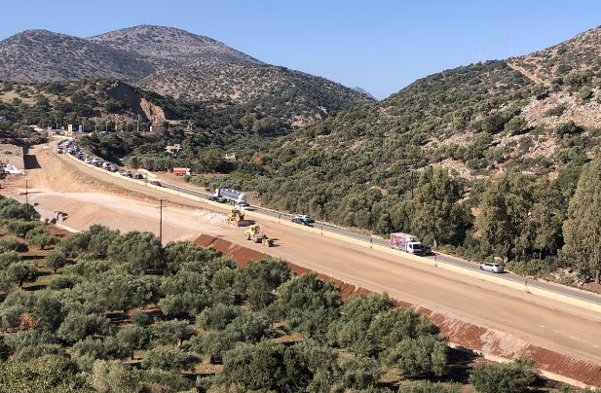
Φωτογραφίες Τμήματος Νεάπολη – Άγιος Νικόλαος
ΕΥΡΥΤΕΡΟ ΠΛΑΙΣΙΟ
650 λεωφορεία με συγχρηματοδότηση ΕΕ (ΕΣΠΑ).
Σε συμφωνία με γενικό πλάνο μελέτης ΕΤΕπ περιόδου μέχρι 2030.
Με προσαρμογές στις εξελίξεις της τελευταίας διετίας.
ΒΑΣΙΚΑ ΖΗΤΗΜΑΤΑ
Προσαρμογές αμαξοστασίων υποδοχής ηλεκτρικών λεωφορείων.
Νέα αμαξοστάσια.
Υποδομές ανεφοδιασμού.

Slide 12
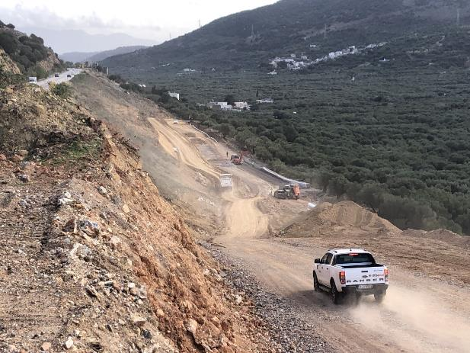
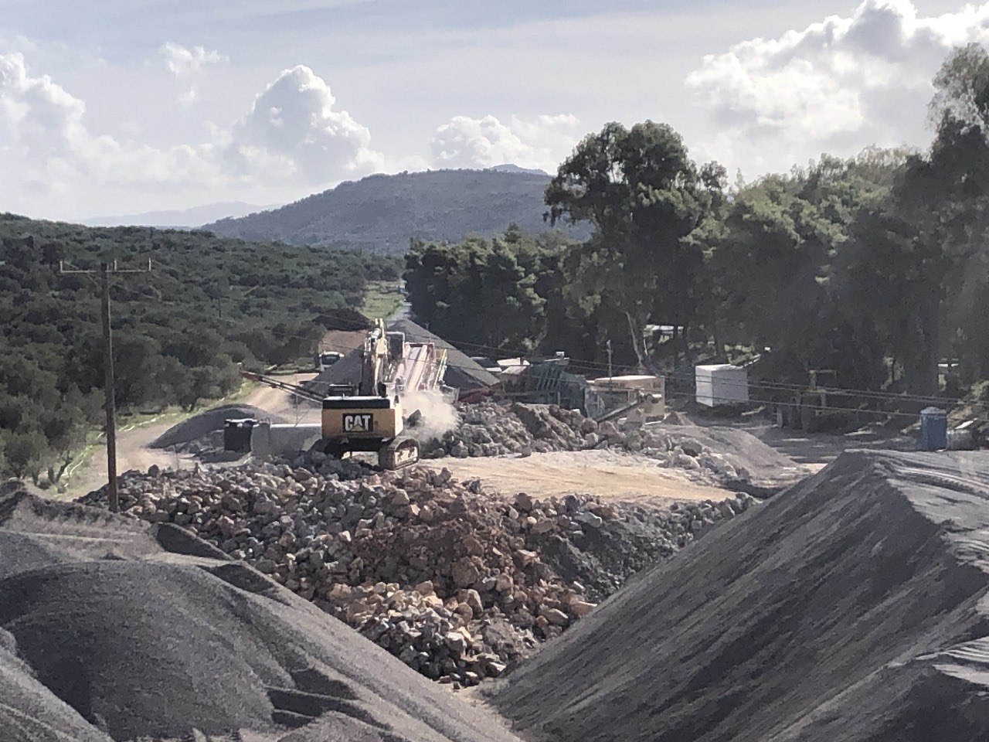
Φωτογραφίες Τμήματος Νεάπολη – Άγιος Νικόλαος
ΕΥΡΥΤΕΡΟ ΠΛΑΙΣΙΟ
650 λεωφορεία με συγχρηματοδότηση ΕΕ (ΕΣΠΑ).
Σε συμφωνία με γενικό πλάνο μελέτης ΕΤΕπ περιόδου μέχρι 2030.
Με προσαρμογές στις εξελίξεις της τελευταίας διετίας.
ΒΑΣΙΚΑ ΖΗΤΗΜΑΤΑ
Προσαρμογές αμαξοστασίων υποδοχής ηλεκτρικών λεωφορείων.
Νέα αμαξοστάσια.
Υποδομές ανεφοδιασμού.

Slide 13






Βόρειος Οδικός Άξονας της Κρήτης - Οδική Ασφάλεια
1
6
Οριζόντια διαγράμμιση.
Στηθαία ασφαλείας, οριοδείκτες κ.λπ
2
Εύκαμπτα διαχωριστικά κολωνάκια ύψους 0,75 εκ.
7
Κλαδοκοπές και λοιπές εργασίες καθαρισμού ερεισμάτων της οδού.
3
8
Μικροεπεμβάσεις διαμόρφωσης (χωματουργικά, σκυροδέματα, πλακοστρώσεις, οδοστρωσία κ.λπ.).
Φωτισμός κόμβων και τμημάτων οδού.
4
Αναμόρφωση κατακόρυφης σήμανσης.
9
Φωτεινή σηματοδότηση κόμβων.
5
10
Αντιολισθηρή στρώση κυκλοφορίας.
Αποκατάσταση καθιζήσεων οδοστρώματος.
Οι ανωτέρω εργασίες θα εφαρμοστούν στο τμήμα Κίσσαμος – Ηράκλειο, συνολικά ή μερικώς, αναλόγως της εφικτότητας και της αναγκαιότητας.
Notes:
Είναι σωστό το ποσό στο 4 (Έχω δύο δελτία τύπου που λένε διαφορετικά ποσά)

Slide 14
Κατασκευή Νέου Διεθνή Αερολιμένα
Ηρακλείου Κρήτης

Slide 15
Κατασκευή Νέου Διεθνή Αερολιμένα Ηρακλείου Κρήτης
Το Έργο αφορά στη χρηματοδότηση – μελέτη – κατασκευή – λειτουργία – εκμετάλλευση – συντήρηση του νέου Διεθνούς Αερολιμένα Hρακλείου Kρήτης, που θα αντικαταστήσει τον υπάρχοντα αερολιμένα.
Σύμφωνα με τη Σύμβαση Παραχώρησης, περιλαμβάνει όλα τα κτίριά του, λοιπές υποδομές, εξοπλισμό, εγκαταστάσεις, συστήματα, συμπεριλαμβανομένου του Οδικού Δικτύου Σύνδεσης.
Αρχικός Προϋπολογισμός: περίπου €500 εκατ.
Πρόοδος υλοποίησης: 40%.
ΕΚΤΙΜΩΜΕΝΟ ΜΕΙΓΜΑ ΟΧΗΜΑΤΩΝ
Ηλεκτρικά λεωφορεία (overnight charging / opportunity charging).
Fuel cell ηλεκτρικά λεωφορεία («υδρογόνου»).
Σύγχρονα battery electric trolleys.

Slide 16
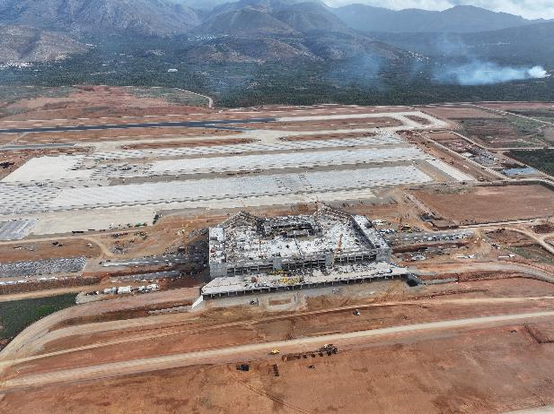
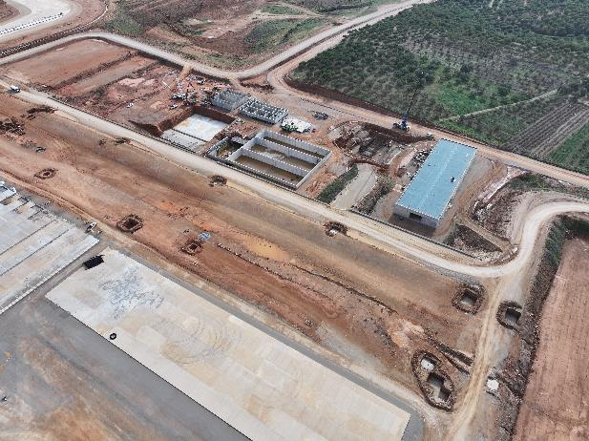
Φωτογραφίες Νέου Διεθνή Αερολιμένα
ΕΥΡΥΤΕΡΟ ΠΛΑΙΣΙΟ
650 λεωφορεία με συγχρηματοδότηση ΕΕ (ΕΣΠΑ).
Σε συμφωνία με γενικό πλάνο μελέτης ΕΤΕπ περιόδου μέχρι 2030.
Με προσαρμογές στις εξελίξεις της τελευταίας διετίας.
ΒΑΣΙΚΑ ΖΗΤΗΜΑΤΑ
Προσαρμογές αμαξοστασίων υποδοχής ηλεκτρικών λεωφορείων.
Νέα αμαξοστάσια.
Υποδομές ανεφοδιασμού.

Slide 17
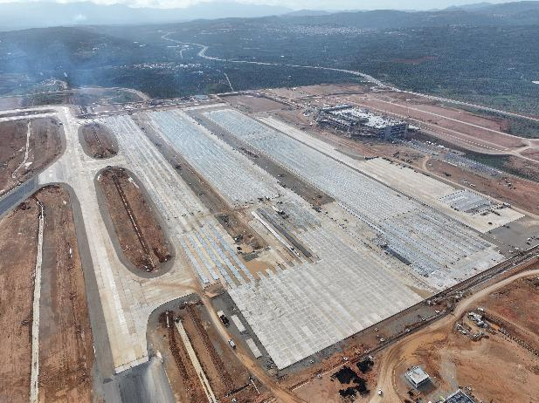
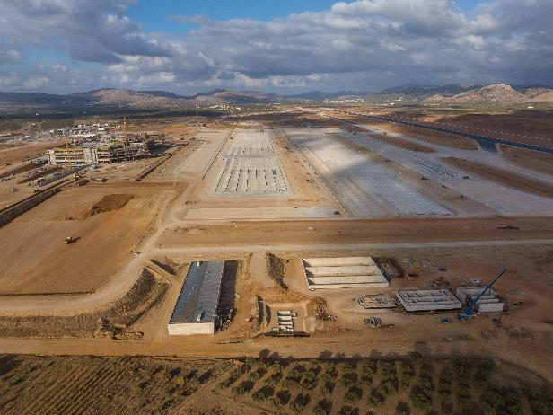
Φωτογραφίες Νέου Διεθνή Αερολιμένα
ΕΥΡΥΤΕΡΟ ΠΛΑΙΣΙΟ
650 λεωφορεία με συγχρηματοδότηση ΕΕ (ΕΣΠΑ).
Σε συμφωνία με γενικό πλάνο μελέτης ΕΤΕπ περιόδου μέχρι 2030.
Με προσαρμογές στις εξελίξεις της τελευταίας διετίας.
ΒΑΣΙΚΑ ΖΗΤΗΜΑΤΑ
Προσαρμογές αμαξοστασίων υποδοχής ηλεκτρικών λεωφορείων.
Νέα αμαξοστάσια.
Υποδομές ανεφοδιασμού.

Slide 18
Λειτουργία και Αξιοποίηση Υφιστάμενου Αεροδρομίου Ηρακλείου

Slide 19



Λειτουργία Υφιστάμενου Αεροδρομίου Ηρακλείου
Περίπου το 20% του εισερχόμενου τουρισμού όλης της χώρας εξυπηρετείται και διακινείται μέσω του εν λόγω αεροδρομίου.
Η συνολική κίνηση αφιχθέντων και αναχωρούντων επιβατών, μόνο το 2024, θα ξεπεράσει κάθε προηγούμενο ρεκόρ, φτάνοντας περίπου τους 9.200.000 επιβάτες, αυξημένη κατά 7% από την περυσινή καλύτερη χρονιά.

Slide 20
Λειτουργία Υφιστάμενου Αεροδρομίου Ηρακλείου - Εργασίες σε εξέλιξη
Εργασίες αναβάθμισης σε εξέλιξη (1)
Ασφαλτόστρωση στον κυρίως διάδρομο προσγείωσης, με νέο ασφαλτοτάπητα επιπλέον 800 μ. Συνυπολογίζοντας τις εργασίες ασφαλτόστρωσης και το 2023, η ασφαλτόστρωση ξεπερνά τα 1.500 μ.
Αντικατάσταση 24 κεντρικών κλιματιστικών μονάδων.
Αντικατάσταση θυρών εισόδου.
Αντικατάσταση διαδρόμου - τροχοδρόμων.
Ανάθεση εργολαβίας αντικατάστασης των πινακίδων καθοδήγησης αεροσκαφών.
Ανάθεση εργολαβίας αντικατάστασης όλων των κυκλωμάτων φωτοσήμανσης.
Ανάθεση εργολαβίας προμήθειας και τοποθέτησης δύο νέων κλιματιστικών ψυκτικών μονάδων συνολικής ισχύος 700 Kw.
Αντικατάσταση αρκετών μέτρων παλαιών σωληνώσεων του κυκλώματος κλιματισμού.
Μόνωση ολόκληρης της ταράτσας του κτηρίου.
ΒΑΣΙΚΑ ΖΗΤΗΜΑΤΑ
Προσαρμογές αμαξοστασίων υποδοχής ηλεκτρικών λεωφορείων.
Νέα αμαξοστάσια.
Υποδομές ανεφοδιασμού.
ΕΚΤΙΜΩΜΕΝΟ ΜΕΙΓΜΑ ΟΧΗΜΑΤΩΝ
Ηλεκτρικά λεωφορεία (overnight charging / opportunity charging).
Fuel cell ηλεκτρικά λεωφορεία («υδρογόνου»).
Σύγχρονα battery electric trolleys.

Slide 21
Λειτουργία υφιστάμενου αεροδρομίου Ηρακλείου - Εργασίες σε εξέλιξη
Εργασίες αναβάθμισης σε εξέλιξη (2)
Ολοκλήρωση διαδικασίας αντικατάστασης όλων των ταινιoζυγών στα 40 counters του αεροδρομίου.
Ολοκλήρωση ανακατασκευής των πεσμένων τοιχίων εξαιτίας της μεγάλης πλημμύρας του 2022.
Αποκατάσταση ευρημάτων της EASA που αφορούν στην ασφάλεια, με εγκατάσταση κλειστού κυκλώματος καμερών και τοποθέτηση εσωτερικού φυλακίου ελέγχου στην περιοχή διαχωρισμού στρατιωτικής και πολιτικής περιοχής.
Ολοκλήρωση εγκατάστασης των νέων αυτόματων συστημάτων ελέγχου διαβατηρίων στις αφίξεις και τις αναχωρήσεις, σύμφωνα με τον ευρωπαϊκό κανονισμό.
Ενίσχυση του προσωπικού με αποσπάσεις διαφόρων ειδικοτήτων (ηλεκτρολόγοι, μηχανικοί, ψυκτικοί, αερολιμενικοί, κ.τ.λ.) από άλλα αεροδρόμια της χώρας.
ΒΑΣΙΚΑ ΖΗΤΗΜΑΤΑ
Προσαρμογές αμαξοστασίων υποδοχής ηλεκτρικών λεωφορείων.
Νέα αμαξοστάσια.
Υποδομές ανεφοδιασμού.
ΕΚΤΙΜΩΜΕΝΟ ΜΕΙΓΜΑ ΟΧΗΜΑΤΩΝ
Ηλεκτρικά λεωφορεία (overnight charging / opportunity charging).
Fuel cell ηλεκτρικά λεωφορεία («υδρογόνου»).
Σύγχρονα battery electric trolleys.

Slide 22
Λειτουργία Υφιστάμενου Αεροδρομίου Ηρακλείου
Μελλοντικές εργασίες αναβάθμισης
Υπό έγκριση η ολοκλήρωση συντήρησης στον υποσταθμό του αεροδρομίου.
Ανακαίνιση τουαλετών στις αφίξεις και τις αναχωρήσεις.
Έγκριση κονδυλίου για εξωτερικό και εσωτερικό ελαιοχρωματισμό όλου του κτηρίου του Αερολιμένα.
Αντικατάσταση του φωτισμού πίστας με φωτιστικά σώματα σύγχρονης τεχνολογίας Led για μείωση της ηλεκτρικής κατανάλωσης.
Ενίσχυση προσωπικού καθαριότητας στην επόμενη διαγωνιστική διαδικασία της νέας σύμβασης καθαριότητας του Αερολιμένα.
Ορισμός project manager για τη διαδικασία ORAT (Operational Readiness and Airport Transfer), με στόχο την οργάνωση, συντονισμό και επίβλεψη της ομαλής μεταφοράς των λειτουργιών του υφιστάμενου αεροδρόμιου (κυρίως αεροναυτιλία) στο νέο αεροδρόμιο στο Καστέλι.

Slide 23
Αξιοποίηση Υφιστάμενου Αεροδρομίου Ηρακλείου
Το έργο «Δράσεις Ωρίμανσης – Οδικός Χάρτης για την αξιοποίηση του πρώην αεροδρομίου Νίκος Καζαντζάκης», εντάχθηκε στο Αναπτυξιακό Πρόγραμμα Συμβάσεων Στρατηγικής Σημασίας, με δικαιούχο το Υπουργείο Υποδομών και Μεταφορών.
Το ΤΑΙΠΕΔ ορίστηκε ως φορέας ωρίμανσης, διενέργειας της διαγωνιστικής διαδικασίας και παρακολούθησης της εκτέλεσης της σύμβασης έργου.
Μετά τη συνεδρίαση της Κυβερνητικής Επιτροπής Συμβάσεων Στρατηγικής Σημασίας, στις 21.05.2024, το ΤΑΙΠΕΔ ορίστηκε αρμόδιο για την εκπόνηση της μελέτης σκοπιμότητας.
Σε αυτό το πλαίσιο το ΤΑΙΠΕΔ προέβη στην επιλογή νομικού και τεχνικού συμβούλου για την πλήρη αποσαφήνιση και αποτύπωση της υφιστάμενης κατάστασης της έκτασης από νομικής και τεχνικής πλευράς.
Υπάρχει επικοινωνία και συνεργασία με την Τοπική Αυτοδιοίκηση.
ΒΑΣΙΚΑ ΖΗΤΗΜΑΤΑ
Προσαρμογές αμαξοστασίων υποδοχής ηλεκτρικών λεωφορείων.
Νέα αμαξοστάσια.
Υποδομές ανεφοδιασμού.
ΕΚΤΙΜΩΜΕΝΟ ΜΕΙΓΜΑ ΟΧΗΜΑΤΩΝ
Ηλεκτρικά λεωφορεία (overnight charging / opportunity charging).
Fuel cell ηλεκτρικά λεωφορεία («υδρογόνου»).
Σύγχρονα battery electric trolleys.

Slide 24
Αξιοποίηση του Υδάτινου Δυναμικού του Ταυρωνίτη Ποταμού

Slide 25
Αξιοποίηση του Υδάτινου Δυναμικού του Ταυρωνίτη Ποταμού
Έργο ΣΔΙΤ, για τη μελέτη, κατασκευή, χρηματοδότηση, συντήρηση και λειτουργία του υδάτινου δυναμικού του ποταμού, με προϋπολογισμό δημοπράτησης περίπου €267 εκατ.
Συνολική συμβαστική διάρκεια έργου τα 30 έτη, 4 για την κατασκευή (περίοδος κατασκευής) και 26 λειτουργίας (περίοδος λειτουργίας).
Ο διαγωνισμός συνεχίζεται, με την προετοιμασία των τευχών για την Β1 φάση του ανταγωνιστικού διαλόγου.
Πρόσφατα, το έργο εντάχθηκε στο Πρόγραμμα Δημοσίων Επενδύσεων, με προϋπολογισμό €410.000 για την ωρίμανση των μελετών προκειμένου να εκκινήσει η φάση του ανταγωνιστικού διαλόγου.
Είναι απαραίτητη η ωρίμανση του έργου με την εκπόνηση των μελετών, προκειμένου να εκδοθεί η Απόφαση Έγκρισης Περιβαλλοντικών Όρων (ΑΕΠΟ) του έργου, η οποία είναι προϋπόθεση για την υποβολή των δεσμευτικών προσφορών των συμμετεχόντων.
ΒΑΣΙΚΑ ΖΗΤΗΜΑΤΑ
Προσαρμογές αμαξοστασίων υποδοχής ηλεκτρικών λεωφορείων.
Νέα αμαξοστάσια.
Υποδομές ανεφοδιασμού.
ΕΚΤΙΜΩΜΕΝΟ ΜΕΙΓΜΑ ΟΧΗΜΑΤΩΝ
Ηλεκτρικά λεωφορεία (overnight charging / opportunity charging).
Fuel cell ηλεκτρικά λεωφορεία («υδρογόνου»).
Σύγχρονα battery electric trolleys.

Slide 26
Συμπληρωματικά Έργα και
Ενίσχυση του Ταμιευτήρα Μπραμιανού

Slide 27

Συμπληρωματικά Έργα και Ενίσχυση του Ταμιευτήρα Μπραμιανού
1
2
Το έργο αποτελείται από 3 διακριτά τμήματα:
Κατασκευή συμπληρωματικών έργων φράγματος Μπραμιανού.
Κατασκευή αντιπλημμυρικών έργων περιοχή Γρα Λυγιάς.
Κατασκευή του φράγματος Μύρτου.
Προϋπολογισμός: €53,5 εκατ. με εξασφαλισμένη χρηματοδότηση από το ΕΣΠΑ 2021-2027.
3
4
30.08.2024: Κατακύρωση του έργου στον Ανάδοχο.
18.09.2024: Αποστολή του φακέλου στο Ελεγκτικό Συνέδριο (και συμπληρωματικά στοιχεία μετά από απόφαση ΥΠΥΜΕ – 28.11.2024).
Έπεται η προέγκριση της Διαχειριστικής Αρχής, η ενημέρωση της αρμόδιας Επιτροπής της Βουλής και η πρόσκληση προς τον ανάδοχο για υπογραφή της σύμβασης.
131,449 beneficiary families in 2020-2021

Slide 28
Κατασκευή του Φράγματος στο Πλατύ και Μελέτη Αρδευτικών Δικτύων Γερακαρίου Ρεθύμνου

Slide 29
Κατασκευή του Φράγματος στο Πλατύ Ρεθύμνου
Αντικείμενο του έργου είναι η κατασκευή του φράγματος, η κατασκευή αγωγού μεταφοράς νερού στην πεδιάδα της Μεσσαράς και η κατασκευή αρδευτικού δικτύου σε περιοχές της Π.Ε. Ρεθύμνου.
Με το έργο, προϋπολογισμού δημοπράτησης € 175 εκατ., θα αρδεύονται 43.500 στρέμματα.
Υπεγράφησαν οι Συμβάσεις Χρηματοδότησης από την Ευρωπαϊκή Τράπεζα Επενδύσεων (EIB) και την Τράπεζα του Συμβουλίου της Ευρώπης (CEB), ποσού €160 εκατ.
Εκδόθηκε, στις 03.12.2024, ανακοίνωση πρόθεσης χρηματοδότησης για την υποβολή πρότασης στο «ΤΠΑ Υποδομών και Μεταφορών».
Συντάχθηκε, στις 04.12.2024, το Τεχνικό Δελτίο για την ένταξη της Πράξης, η οποία εγκρίθηκε (06.12.2024).
Τα κτηματολόγια έχουν συνταχθεί και εγκριθεί, προκειμένου να γίνει η κήρυξη απαλλοτριώσεων.
Εκτιμάται ότι το έργο μπορεί να προκηρυχθεί εντός του 1^{ου} εξαμήνου 2025.
Η διαδικασία του διαγωνισμού διαρκεί έως 12 μήνες.
Περίοδος κατασκευής: 5 έτη από την υπογραφή της σύμβασης.
ΒΑΣΙΚΑ ΖΗΤΗΜΑΤΑ
Προσαρμογές αμαξοστασίων υποδοχής ηλεκτρικών λεωφορείων.
Νέα αμαξοστάσια.
Υποδομές ανεφοδιασμού.
ΕΚΤΙΜΩΜΕΝΟ ΜΕΙΓΜΑ ΟΧΗΜΑΤΩΝ
Ηλεκτρικά λεωφορεία (overnight charging / opportunity charging).
Fuel cell ηλεκτρικά λεωφορεία («υδρογόνου»).
Σύγχρονα battery electric trolleys.

Slide 30
Μελέτη Αρδευτικών Δικτύων Γερακαρίου Ρεθύμνου
Αντικείμενο του έργου είναι η μελέτη δύο λιμνοδεξαμενών στην περιοχή Γερακαρίου, αρδευτικών δικτύων σε περιοχές του Γερακαρίου και κατά μήκος του αγωγού μεταφοράς προς Μεσσαρά, καθώς και έργων βελτίωσης υφιστάμενης οδοποιίας.
Σκοπός είναι η άρδευση εκτάσεων συνολικής καθαρής αρδευόμενης επιφάνειας 10.500 στρεμμάτων (με δυνατότητα επέκτασης κατά 4.000 στρέμματα).
Η μελέτη, προϋπολογισμού €1,8 εκατ., δημοπρατήθηκε στις 05.03.2024.
Στην παρούσα φάση είναι σε εξέλιξη η διαδικασία ελέγχου των δικαιολογητικών συμμετοχής και η βαθμολόγηση των τεχνικών προσφορών των συμμετεχόντων από την Επιτροπή Διαγωνισμού.
ΒΑΣΙΚΑ ΖΗΤΗΜΑΤΑ
Προσαρμογές αμαξοστασίων υποδοχής ηλεκτρικών λεωφορείων.
Νέα αμαξοστάσια.
Υποδομές ανεφοδιασμού.
ΕΚΤΙΜΩΜΕΝΟ ΜΕΙΓΜΑ ΟΧΗΜΑΤΩΝ
Ηλεκτρικά λεωφορεία (overnight charging / opportunity charging).
Fuel cell ηλεκτρικά λεωφορεία («υδρογόνου»).
Σύγχρονα battery electric trolleys.

Slide 31
Αξιοποίηση Ταμιευτήρα Φράγματος Ποταμών Αμαρίου

Slide 32
Αξιοποίηση Ταμιευτήρα Φράγματος Ποταμών Αμαρίου
1
2
Το έργο αφορά την εγκατάσταση επεξεργασίας νερού φράγματος ποταμών, που θα καλύπτει τις απαιτήσεις 20ετίας σε νερό ανθρώπινης κατανάλωσης των Δήμων Ρεθύμνου και Μυλοποτάμου (Α’ Φάση).
Προϋπολογισμός: €22,7 εκατ.
Αναθέτουσα – Προϊσταμένη – Διευθύνουσα Αρχή: Οργανισμός Ανάπτυξης Κρήτης (Ο.Α.Κ. Α.Ε.)
3
4
Η υπογραφή της Σύμβασης γίνεται σήμερα.
Η προθεσμία ολοκλήρωσης του έργου είναι 42 μήνες από σήμερα (περιλαμβάνεται δοκιμαστική λειτουργία έργων και εγκατάστασης).
Πρόβλεψη αναγκαίων υποδομών για την επέκταση των Η/Μ έργων της εγκατάστασης για την κάλυψη των αναγκών 40ετίας (Β’ Φάση).
131,449 beneficiary families in 2020-2021

Slide 33
Νέο Αστυνομικό Μέγαρο Ρεθύμνου

Slide 34
Νέο Αστυνομικό Μέγαρο
Νέο Αστυνομικό Μέγαρο Ρεθύμνου
Προϋπολογισμός: €8,5 εκατ.
Το κτίριο αποτελείται από 4 επίπεδα, με χώρους γραφείων και 2 υπόγεια.
Εκκρεμεί απόφαση του ΣτΕ σχετικά με την οικοδομική άδεια και έχει ζητηθεί από τον προσωρινό ανάδοχο παράταση της οικονομικής προσφοράς και της εγγυητικής συμμετοχής.
ΕΥΡΥΤΕΡΟ ΠΛΑΙΣΙΟ
650 λεωφορεία με συγχρηματοδότηση ΕΕ (ΕΣΠΑ).
Σε συμφωνία με γενικό πλάνο μελέτης ΕΤΕπ περιόδου μέχρι 2030.
Με προσαρμογές στις εξελίξεις της τελευταίας διετίας.
ΒΑΣΙΚΑ ΖΗΤΗΜΑΤΑ
Προσαρμογές αμαξοστασίων υποδοχής ηλεκτρικών λεωφορείων.
Νέα αμαξοστάσια.
Υποδομές ανεφοδιασμού.

Slide 35
Κατασκευή και Αναβάθμιση Δικαστικών Μεγάρων

Slide 36

Κατασκευή και Αναβάθμιση Δικαστικών Μεγάρων
1
2
Ανέγερση Δικαστικού Μεγάρου Ηρακλείου και ανακατασκευή Δικαστικού Μεγάρου Ρεθύμνου, συντήρησης και διαχείριση αυτών, μέσω ΣΔΙΤ, Π/Υ €70 εκατ.
Η Διεύθυνση Κτιριακών Υποδομών προκήρυξε Διεθνή Διαγωνισμό, στις 24.11.2023.
Με Υπουργική Απόφαση, στις 16.04.2024, προκρίθηκαν στη Β’ Φάση του διαγωνισμού 5 εταιρείες.
3
4
Σε εξέλιξη η διαγωνιστική διαδικασία, στάδιο Β.Ι «Πρόσκλησης Συμμετοχής σε Διάλογο» της Β’ Φάσης του διεθνούς διαγωνισμού, από 06.08.2024.
Στις 07.11.2024, εγκρίθηκε το πρακτικό της Β.Ι Φάσης της διαγωνιστικής διαδικασίας.
Ο ανταγωνιστικός διάλογος θα διεξαχθεί μετά την ολοκλήρωση των διαδικασιών ωρίμανσης.

Slide 37
Αποκατάσταση Βλαβών επί Γεφυρών στον BOΑΚ

Slide 38
Αποκατάσταση Βλαβών επί Γεφυρών στον BOΑΚ
Στις 15.03.2024, υπήρξε πρόσκληση με τίτλο «Επισκευή βλαβών στις γέφυρες του ΒΟΑΚ».
Στις 14.05.2024, κατατέθηκε Τεχνικό Δελτίο Πράξης από την Περιφέρεια Κρήτης.
Στις 09.07.2024, εντάχθηκε η Πράξη, ύψους €10 εκατ. στο ΤΠΑ Υποδομών και Μεταφορών 2021 - 2025.
Η ημερομηνία έναρξης της πράξης είναι η 1^{η} Ιανουαρίου 2025.
Με το έργο αναμένεται να γίνουν επεμβάσεις αποκατάστασης βλαβών σε γέφυρες των Π.Ε. Ηρακλείου, Ρέθυμνου και Χανίων.
Ενδεικτικές εργασίες: ενίσχυση γεφυρών, σφράγιση ρωγμών, εργασίες στεγανοποίησης, εργασίες επισκευής κύριων εξωχωρικών δοκών, ηλεκτροσυγκόλληση, σκυροδέματα κ.α.
ΒΑΣΙΚΑ ΖΗΤΗΜΑΤΑ
Προσαρμογές αμαξοστασίων υποδοχής ηλεκτρικών λεωφορείων.
Νέα αμαξοστάσια.
Υποδομές ανεφοδιασμού.
ΕΚΤΙΜΩΜΕΝΟ ΜΕΙΓΜΑ ΟΧΗΜΑΤΩΝ
Ηλεκτρικά λεωφορεία (overnight charging / opportunity charging).
Fuel cell ηλεκτρικά λεωφορεία («υδρογόνου»).
Σύγχρονα battery electric trolleys.

Slide 39
Μελέτη Νότιας Παράκαμψης Ρεθύμνου

Slide 40
Μελέτη Νότιας Παράκαμψης Ρεθύμνου
Αντικείμενό της, ύψους €390.000, είναι η μελέτη κατά τμήματα του νότιου Περιφερειακού της πόλης του Ρεθύμνου.
Το συνολικό μήκος της οδού είναι περίπου 3,5 χλμ.
Θα συμβάλλει στην αποσυμφόρηση του κυκλοφοριακού φόρτου από τους κεντρικούς δρόμους του Ρεθύμνου καθώς και στην επίτευξη του ρόλου του νέου ΒΟΑΚ.
Το ποσοστό υλοποίησης της μελέτης ανέρχεται στο 58%.
Εκτιμώμενη ημερομηνία ολοκλήρωσής της είναι η 31^{η} Ιουλίου 2025.
Όπως προκύπτει από την εγκεκριμένη προμελέτη οδοποιίας (2019), ο προϋπολογισμός έργου ανέρχεται στο ποσό των €30 εκατ. (με απρόβλεπτα και ΦΠΑ), χωρίς την εκτίμηση απαλλοτριώσεων.
ΒΑΣΙΚΑ ΖΗΤΗΜΑΤΑ
Προσαρμογές αμαξοστασίων υποδοχής ηλεκτρικών λεωφορείων.
Νέα αμαξοστάσια.
Υποδομές ανεφοδιασμού.
ΕΚΤΙΜΩΜΕΝΟ ΜΕΙΓΜΑ ΟΧΗΜΑΤΩΝ
Ηλεκτρικά λεωφορεία (overnight charging / opportunity charging).
Fuel cell ηλεκτρικά λεωφορεία («υδρογόνου»).
Σύγχρονα battery electric trolleys.

Slide 41
Δημιουργία Σχολικών Υποδομών

Slide 42
Δημιουργία Σχολικών Υποδομών
Νέο ΓΕΛ και ΕΠΑΛ Κισσάμου Χανίων
Προϋπολογισμός: €19,65 εκατ.
Ολοκληρώθηκε από τις Κτιριακές Υποδομές η μελέτη και στάλθηκε, στις 04.04.2024, στην
Περιφέρεια Κρήτης για χρηματοδότηση.
ΕΥΡΥΤΕΡΟ ΠΛΑΙΣΙΟ
650 λεωφορεία με συγχρηματοδότηση ΕΕ (ΕΣΠΑ).
Σε συμφωνία με γενικό πλάνο μελέτης ΕΤΕπ περιόδου μέχρι 2030.
Με προσαρμογές στις εξελίξεις της τελευταίας διετίας.
ΒΑΣΙΚΑ ΖΗΤΗΜΑΤΑ
Προσαρμογές αμαξοστασίων υποδοχής ηλεκτρικών λεωφορείων.
Νέα αμαξοστάσια.
Υποδομές ανεφοδιασμού.
Σχολείο Ευρωπαϊκής Παιδείας Ηρακλείου
Προϋπολογισμός: €35,42 εκατ.
Ολοκληρώνονται οι λεπτομέρειες της Μελέτης Εφαρμογής.
Συντάσσονται ο αναλυτικός Προϋπολογισμός του έργου καθώς και τα Τεύχη Δημοπράτησης.
Προβλέπεται η υποβολή του στην Περιφέρεια Κρήτης για χρηματοδότηση.

